Slide 1

RAGAM DIALOG
Team Teaching

Slide 2
dialog adalah proses komunikasi antara 2 atau lebih agen, dalam dialog makna harus dipertimbangkan agar memenuhi kaidah semantis dan pragmatis

Slide 3
Dalam IMK, dialog adalah pertukaran instruksi dan informasi yang mengambil tempat antara user dan sistem komputer

Slide 4
8 Golden Rules untuk Dialog Design
Pegang teguh konsistensi
Sediakan Dialog Yang Berkesinambungan
Sediakan Error-Handling
yang mudah
Provide Continuous
Dialogue
Sediakan Shortcut Bagi Pengguna Aktif

Slide 5
8 Golden Rules untuk Dialog Design
Kurangi beban ingatan jangka pendek
Ijinkan pembatalan aksi
Sediakan fasilitas bantuan (Help)

Slide 6
Consistency Konsistensi mencakup 3 hal:
Internal Consistency
Real World Consistency
Konsisten pada hal-hal seperti format perintah, simbol, posisi objek, kotak-kotak dialog.
Menggunakan icon yang tampak sama untuk membayangkan apa yang terlihat dalam “dunia nyata”
External Consistency
konsistensi antar perangkat lunak, contoh : penampilan, fungsi dan posisi menu dalam semua aplikasi menggunakan icon yang sama.

Slide 7
Sediakan Shortcut Bagi Pengguna Aktif
Hemat Waktu
User yang bekerja dengan satu aplikasi dalam seluruh waktunya akan menginginkan penghematan waktu dengan memanfaatkan short cut
Macro
Designer dapat menyediakan fasilitas makro bagi user untuk membuat short cuts bagi dirinya sendiri
Hilang kesabaran
User mulai hilang kesabaran dengan urutan menu panjang ketika mereka sudah tahu pasti apa yang mereka kerjakan
Lebih Produktif
Dengan Shortcut membuat user lebih produktif
Mengurangi jumlah interaksi
Short cut keys dapat mereduksi jumlah interaksi untuk tugas yang diberikan

Slide 8
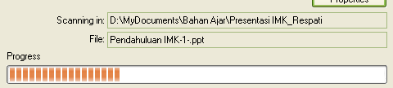
Feedback yang Informatif dan Berkesinambungan
Pengguna perlu mendapat informasi hasil dari aksi yang dikenakannya pada sistem
Misal, jika user meng-”click” sebuah button harus secara visual ada perubahan bentuk atau bisa berupa bunyi yang mengindikasikan komputer telah meresponnya

Slide 9
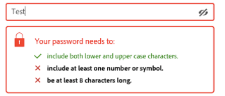
Sediakan Error Handling yang Mudah
Error handling : suatu sistem penanganan error oleh komputer terhadap kesalahan yang dilakukan user.

Slide 10
Error Handling
ERROR PREVENTION
(Perncegahan)
ERROR RECOVERY
(Pemulihan)
TROUBLESHOOT
Meminimalisir kesalahan user agar tidak terjadi error yang lebih fatal
Bagaimana sistem melakukan koreksi atas kesalahan yang sudah terjadi
User mengetahui langkah-langkah mengatasi kesalahan yang telah terjadi

Slide 11
Penggunaan Bahasa pada Error Handling
Hindari kata/frase seperti illegal, error, bad, dll. Hal ini dapat menyebabkan user berpandangan bahwa dirinya bodoh
Hindari kata-kata yang menyalahkan user. Buatlah sistem yang mudah dimengerti agar user tidak banyak melakukan kesalahan
Menggunakan bahasa yang mudah dimengerti. “Unrecognised String” (Error 372)” adalah pesan yang sulit dimengerti oleh user pemula
Hindari kalimat imperative (perintah)
Tujuannya agar user memiliki kesan sistem ini siap menyeiakan apa yang user butuhkan
Kalimat “Enter data now!!!!” dapat diganti menjadi “Can acept data when you ready”
Notes:
Hindari kata/frase seperti illegal, error, bad, dll. Hal ini dapat menyebabkan user berpandangan bahwa dirinya bodoh
Gunakan Bahasa yang mudah dimengerti
kata “Error 372” hanya dapat dipahami oleh perancang program itu sendiri
Hindari kata-kata yang menyalahkan user. Buatlah sistem yang mudah dimengerti agar user tidak banyak melakukan kesalahan
Tujuannya agar user memiliki kesan sistem ini siap menyediakan apa yang user butuhkan.
Kalimat “Enter data now!!!!” dapat diganti menjadi “Can acept data when you ready”.

Slide 12
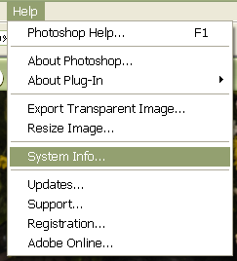
Provide Help Facilities
User yang tidak berpengalaman
User yang berpengalaman
menginginkan bahwa mereka yang mengendalikan sistem dan sistem merespon mereka
ketika mengalami kesulitan dalam mengeksplorasi sistem juga perlu mendapat pertolongan yang mudah dan sederhana

Slide 13
Kurangi Muatan Short-Term Memory
Orang mempunyai keterbatasan pada short-term memory-nya. Orang hanya mengingat sekitar 7 chunk informasi pada satu saat.
0812 346 789 12

Slide 14
Karakteristik Umum Ragam Dialog
Inisiatif
Keluwesan
Kompleksitas
Kekuatan
Beban informasi
Konsistensi
Umpan balik
Observabilitas
Kontrolabitas

Slide 15
Inisiatif
Inisiatif oleh komputer; user memberikan tanggapan atas prompt yang diberikan oleh komputer
Inisiatif oleh user; user mempunyai sifat keterbukaan yang luas dalam artian user diharapkan agar dapat memahami sekumpulan perintah yang harus ditulis menurut aturan (sintaks) tertentu

Slide 16
Keluwesan
Tidak hanya dilihat dari kemampuan sistem menyediakan sejumlah perintah-perintah yang memberikan hasil sama, tetapi bagaimana sistem dapat menyesuaikan diri dengan keinginan pengguna dan bukan sebaliknya

Slide 17
Kompleksitas
Keluwesan harus dibayar dengan kompleksitas implementasi yang tinggi, oleh sebab itu perlu pembatasan kompleksitas dengan cara TIDAK membuat antarmuka lebih dari yang diperlukan karena tidak ada keuntungan darinya

Slide 18
Kekuatan
Didefinisikan sebagai jumlah kerja yang dapat dilakukan oleh sistem untuk setiap perintah yang diberikan oleh user. Aspek ini dapat berbenturan dengan aspek keluwesan dan kompleksitas.

Slide 19
Beban Informasi
Penyampaian informasi dalam dialog yang sesuai dengan kebutuhan pengguna

Slide 20
Konsistensi
Suatu atribut yang dapat mendorong user mengembangkan mentalitas dengan cara memberikan semacam petunjuk untuk mengeksplorasi pengetahuan tentang pemahaman perintah-perintah baru dengan opsion yang sudah ada.

Slide 21
Umpan balik
Kemampuan untuk memberikan informasi kepada user tentang proses yang sedang berjalan akibat adanya masukan yang dilakukan oleh user.

Slide 22
Observabilitas
Sistem dapat berfungsi secara benar namun nampak sederhana bagi user

Slide 23
Controlability
Sistem yang selalu dalam kontrol user. Dialog yang memiliki sifat ini harus memungkinkan user agar dapat menentukan:
Dimana sebelumnya ia berada
Dimana sekarang ia berada
Kemana ia dapat pergi
Apakah pekerjaan yang sudah dilakukan dapat dibatalkan

Slide 24
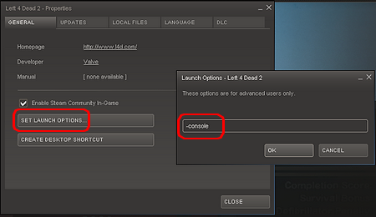
Command Language
Bahasa perintah biasanya diperlukan dalam sistem operasi DOS dan UNIX. User menulis suatu perintah dan menunggu respon dari sistem. Jika hasilnya benar, perintah berikutnya diterbitkan, jika salah tindakan selanjutnya ada ditangan user
contoh:
C:\>DIR - C:\>copy *.doc A:\LETTER
C:\>DIR *.DOC/s - C:\DOS>FORMAT A: /S

Slide 25
Command Language
Keuntungan | Kerugian
Inisiatif pada pengguna Nyaman dalam penciptaannya Memberdayakan user Cepat Efisien Akurat | Membutuhkan pelatihan yang lama Membutuhkan penggunaan yang teratur Beban ingatan yang tinggi Jelek dalam menangani kesalahan

Slide 26
Bahasa Alami (Natural Language Processing)
Merupakan salah satu bidang ilmu Artificial Intelligence (Kecerdasan Buatan) yang mempelajari komunikasi antara manusia dengan komputer melalui bahasa alami.

Slide 27
Bahasa Alami
Sistem harus tunduk dan merespon kalimat-kalimat dan frase-frase pada bahasa alami
Keuntungan:
Mengurangi beban mempelajari sintaks
Kerugian:
Memerlukan dialog klarifikasi
Tidak dapat diprediksi

Slide 28
Manipulasi Langsung
User berinteraksi secara langsung dengan obyek pada layar grafis sementara sistem menyediakan umpan balik yang cepat pada user
Keuntungan | Kerugian
Mempunyai analogi yang jelas dengan suatu pekerjaan nyata Mengurangi waktu pembelajaran Memberikan tantangan untuk eksplorasi pekerjaan yang nyata Penampilan visual yang bagus Mudah dioperasikan Tersedianya berbagai perangkat bantu untuk merancang ragam dialog manipulasi langsung | Memerlukan program yang rumit dan berukuran besar Memerlukan tampilan grafis berkinerja tinggi Memerlukan peranti masukan seperti mouse, trackball, dll Memerlukan perancangan tampilan dengan kualifikasi tertentu

Slide 29
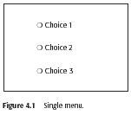
Sistem Menu dan Skema Navigasi
Struktur Menu : menggambarkan jumlah kontrol yang diberikan kepada user. Berbagai macam struktur menu adalah
Single Menu : bentuk menu yang paling simpel, sebuah window baru akan tampil untuk mendapatkan input dari user atau meminta aksi untuk ditampilkan. Contohnya: Dalam pemakaian Internet, munsul window yang berisi pertanyaan “Stay connected” atau “Disconnected”.c

Slide 30
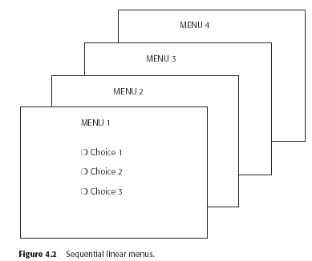
Sistem Menu dan Skema Navigasi
Sequential Linear Menu : ditampilkan dengan sejumlah screen yang memiliki satu path. Biasa digunakan untuk menspesifikasikan parameter atau untuk memasukkan data. Panjang path bisa pendek atau panjang, tergantung pada informasi yang dikumpulkan.

Slide 31
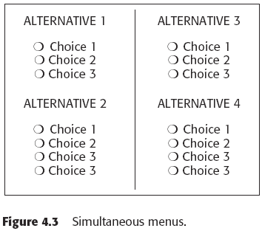
Sistem Menu dan Skema Navigasi
Simultaneous Menu : Semua pilihan menu ditampilkan secara bersamaan

Slide 32
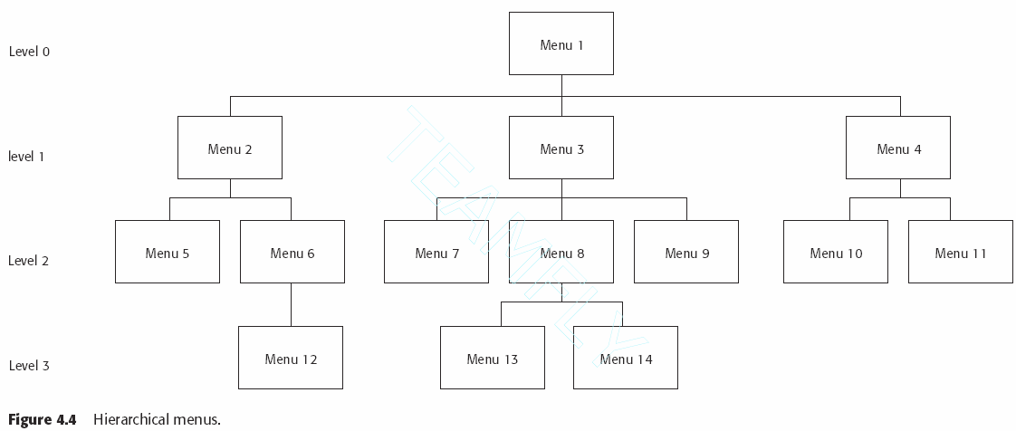
Sistem Menu dan Skema Navigasi
Hierarchical Menus : Solusi paling baik untuk menu yang alternatif-alternatif pilihannya memiliki banyak relasi.

Slide 33
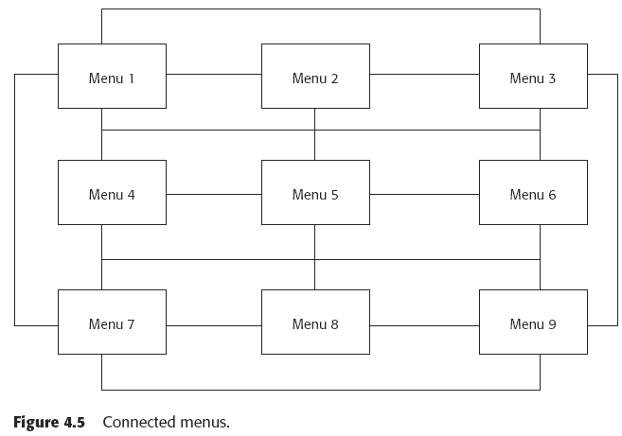
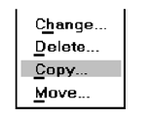
Sistem Menu dan Skema Navigasi
Connected Menus : merupakan jaringan dari semua menu yang diinterkoneksikan dalam beberapa aturan.
Event-Trapping Menus : Menu yang berubah sesuai keadaan terkini.
Event-Trapping Menus

Slide 34
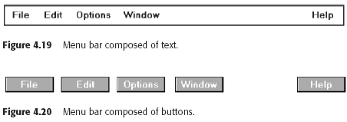
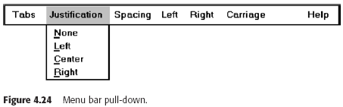
Kinds Of Graphical Menus
Menu Bar
Pull-Down Menu

Slide 35
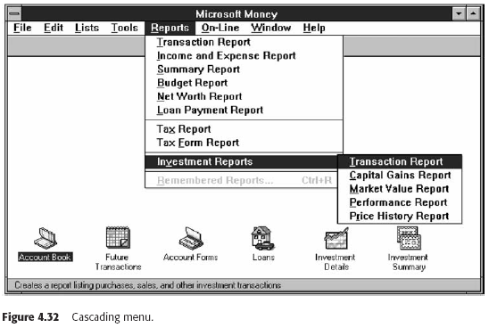
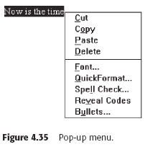
Kinds Of Graphical Menus
Menu Bar
Pull-Down Menu

Slide 36
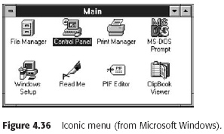
Kinds Of Graphical Menus
Tear-Off Menu
Tear-Off Menu adalah menu pull-down(menu tarik) yang dapat ditempatkan di mana saja. Sering disebut roll-up menu.
Iconic Menu

Slide 37
TERIMA KASIH

